Slide 1

项目计划书
看看谁没戴口罩
——基于目标检测的口罩识别系统
汇报人：赵佳豪 刘昕彤 陈婧

Slide 2
THE MAIN CONTENTS
01
背景意义及目的
02
需求分析
03
WBS
04
里程碑和可交付物
05
资源分配与沟通
06
COCOMO评估

Slide 3
1
第
部分
背景意义及目的

Slide 4
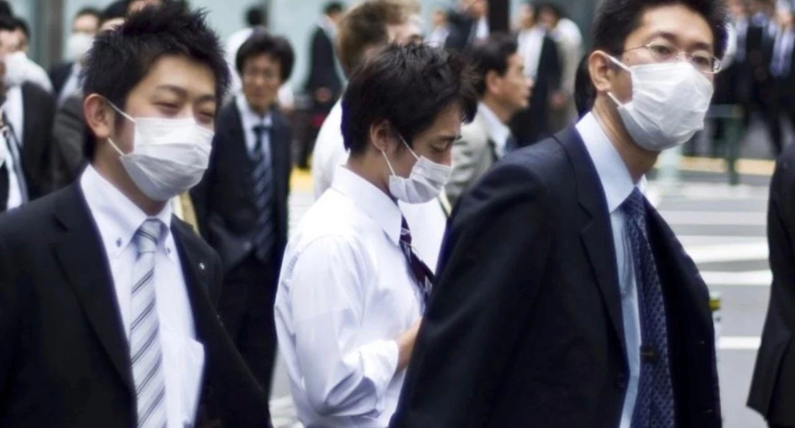
01
选题意义及目的
2019年末爆发COVID-19，对全球造成了巨大的冲击。
预防新型冠状肺炎的方式主要是阻断其来源及其传播，而戴口罩是阻断病毒的最有效的方式。本系统基于这样的背景，实现了一个检测是否戴口罩的系统。

Slide 5
2
第
部分
需求分析

Slide 6


02
功能性需求分析
目标检测模块
对数据集进行标注识别出人脸。
01
口罩识别模块
本模块又分为照片识别、视频识别和监控实时识别。可以检测出图片或者视频中戴口罩的人脸位置，并检测人脸是否佩戴口罩。
02
图形化界面模块
将本系统所有模块的功能整合在一起，通过界面的形式，直观地呈现在用户面前。
03

Slide 7
02
非功能性需求分析
安全性
在对人脸进行口罩识别会包含重要数据信息，所以需要确保这些数据具有较高的安全性。
01
易操作性
确保其能够普及且具有良好的实用性，在设计其操作功能时，需要充分重视其简易性和灵活性
02
快速反应性
系统需要具备对图片或视频进行快速检测并给出检测结果的能力，平均响应实际需要不超过2秒。
03

Slide 8
3
第
部分
WBS

Slide 9
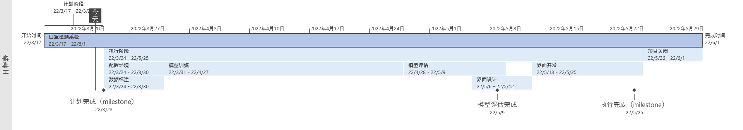

Slide 10
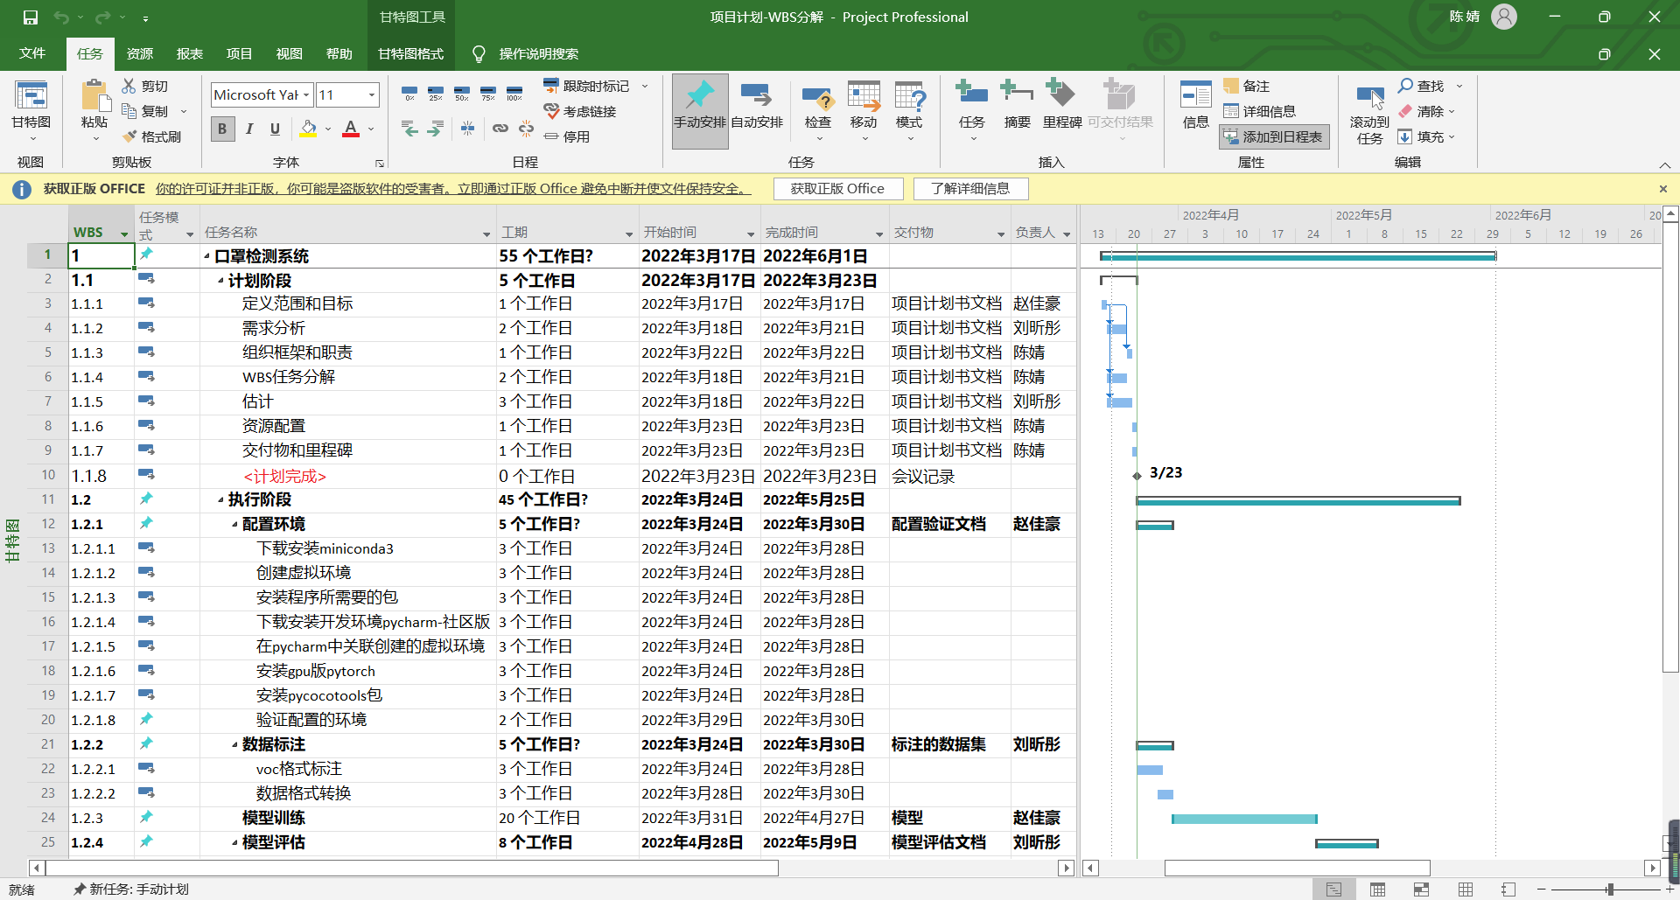

Slide 11
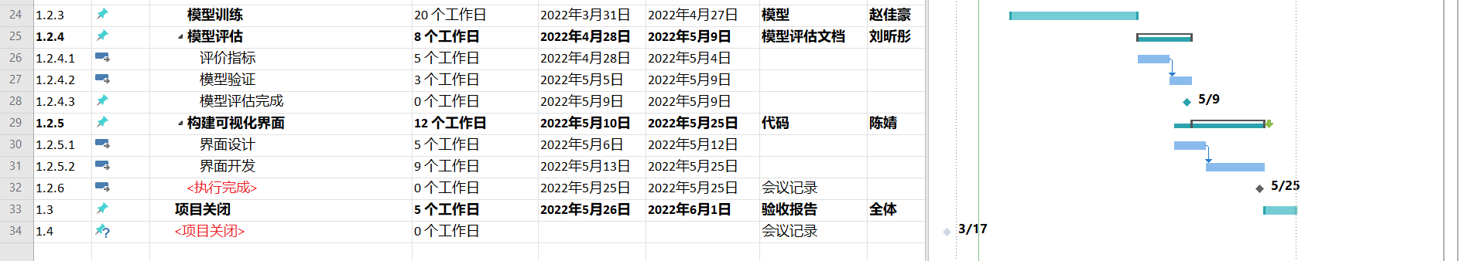

Slide 12
4
第
部分
主要里程碑和可交付物

Slide 13
主要里程碑和可交付物
序号 | 里程碑(Milestone) | 时间 | 交付物
1 | 项目启动和计划 | 2022-3-23 | 《项目计划书》 《WBS文档》
3 | 模型训练结束 | 2022-4-27 | 训练好的目标检测模型
4 | 模型评估 | 2022-5-9 | 《模型评估报告》
5 | 可视化界面开发完毕 | 2022-5-25 | 代码
9 | 项目关闭 | 2022-6-1 | 《验收报告》

Slide 14
5
第
部分
资源分配与沟通

Slide 15
人员分配
角色 | 责任描述 | 姓名
项目经理 | 项目经理履行的任务是对整个项目的总体业务负责；项目经理是指导、控制、管理和调整项目进行构造软件或硬件/软件系统工作的个人，项目经理是最终向顾客负责的个人。 | 陈婧
需求人员 | 对需求进行收集，然后分析成归于软件的需求。 | 陈婧
 |  | 刘昕彤
 |  | 赵佳豪
开发人员 | 根据需求，通过设计和编码实现软件的需求。 | 赵佳豪
 |  | 陈婧
测试人员 | 对软件产品进行测试，保证满足软件设计要求和客户的需求。 | 刘昕彤
 |  | 陈婧
SQA人员 | 在整个软件生命周期中，监督和检验软件过程与标准的符合性以及软件产品生产规范的符合性。 | 刘昕彤
SCM人员 | 在整个软件生命周期中，控制软件产品的状态和一致性，确保产品的有序变更和发布。 | 陈婧

Slide 16
沟通计划
序号 | 事项 | 方式/工具 | 计划日期 | 参与人
1 | 开发团队成立、成员介绍 | 面谈 | 2022-3-10 | 全体
2 | 软件需求研讨、风险分析 | 会议 | 2022-3-14 | 全体
3 | 第1次周例会 | 会议 | 2022-3-17 | 全体
5 | 第2次周例会 | 会议 | 2022-3-24 | 全体
6 | 第3次周例会 | 会议 | 2022-3-31 | 全体
7 | 第4次周例会 | 会议 | 2022-4-7 | 全体
8 | 第5次周例会 | 会议 | 2022-4-14 | 全体
9 | 第6次周例会 | 会议 | 2022-4-21 | 全体
10 | 第7次周例会 | 会议 | 2022-4-28 | 全体
11 | 第8次周例会 | 会议 | 2022-5-5 | 全体
12 | 第9次周例会 | 会议 | 2022-5-12 | 全体
13 | 第10次周例会 | 会议 | 2022-5-19 | 全体
14 | 第11次周例会 | 会议 | 2022-5-26 | 全体
15 | 项目关闭 | 会议 | 2022-6-1 | 全体

Slide 17
软硬件资源
环境/平台/工具 | 版本 | 说明
系统环境 | Windows10
Python版本 | 3.8.5
虚拟环境 | Anaconda3 Windows 64-bit | Anaconda指的是一个开源的Python发行版本，其包含了conda、Python等180多个科学包及其依赖项。
集成开发环境（IDE） | Pycharm | PyCharm是一种Python IDE，带有一整套可以帮助用户在使用Python语言开发时提高其效率的工具
深度学习框架 | GPU版本Pytorch 1.8.0 | PyTorch是一个开源的Python机器学习库，基于Torch，用于自然语言处理等应用程序。
数据标注工具 | labelimg | LabelImg 是一个可视化的图像标定工具。Faster R-CNN，YOLO，SSD等目标检测网络所需要的数据集，均需要借此工具标定图像中的目标。生成的 XML 文件是遵循 PASCAL VOC 的格式的。
图形化界面 | pyqt5 | PyQt5是用来创建Python GUI应用程序的工具包。作为一个跨平台的工具包，PyQt可以在所有主流操作系统上运行（Unix，Windows，Mac）。

Slide 18
6
第
部分
COCOMO模型评估

Slide 19
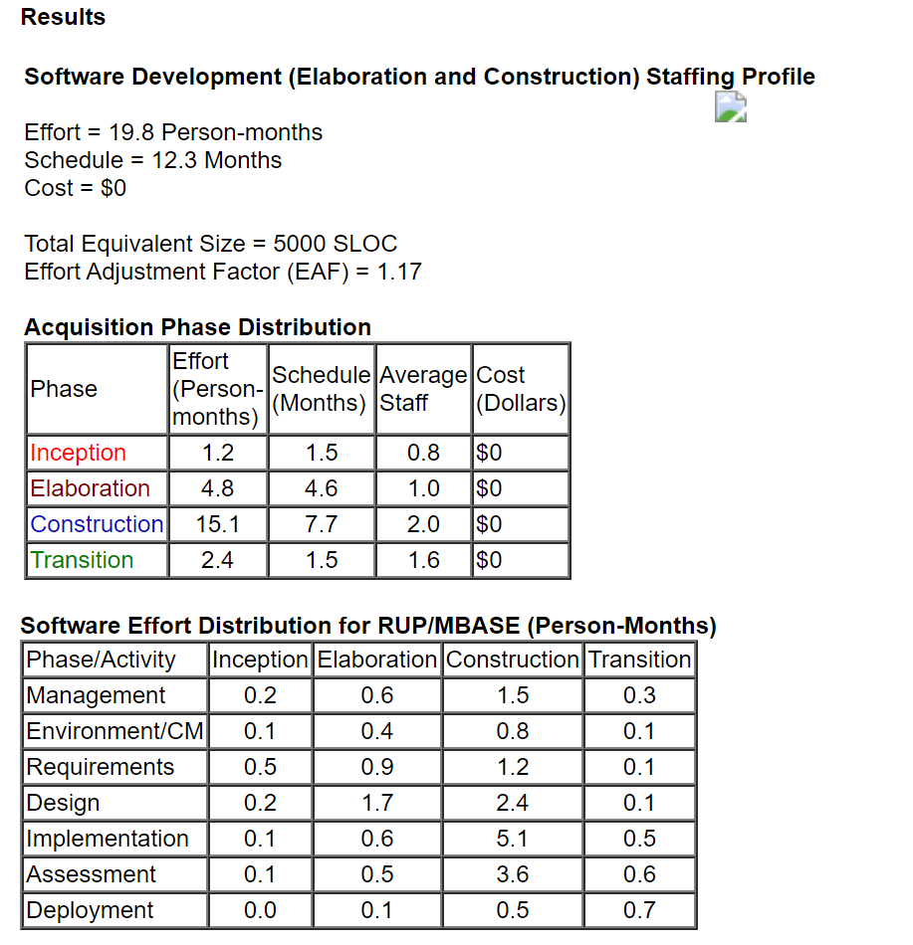
06
COCOMO
LOGO

Slide 20
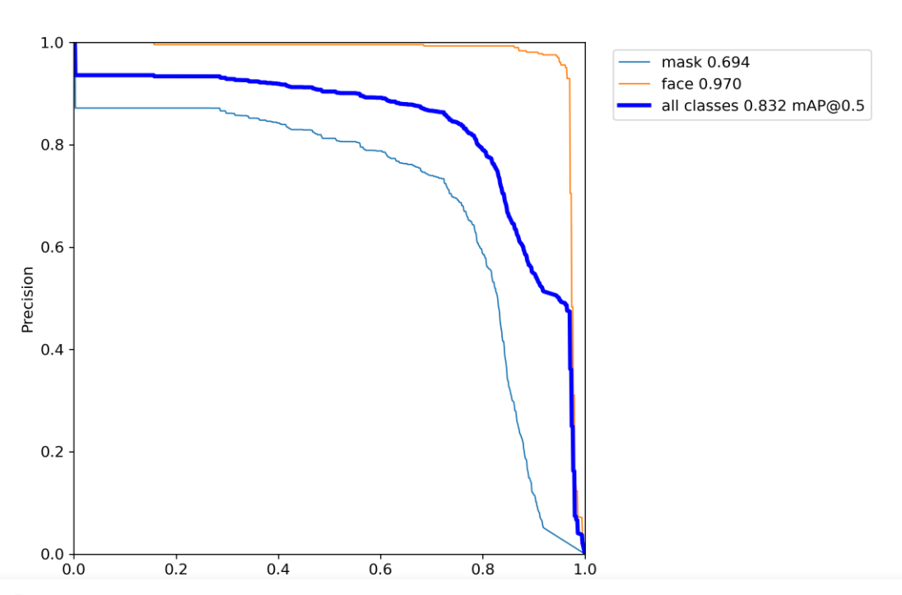

Slide 21

ADD YOUR SUBTITLE HERE
谢谢您的观看与聆听

